Slide 1
25.1.1 反比例函数的意义
Notes:
www.czsx.com.cn

Slide 2
生活情景
在下列实际问题中,变量间的对应关系可用怎样的函数式表示?
(1)一辆以60km/h匀速行驶的汽车，它行驶的距离S(单位：km)随时间t(单位：h)的变化而变化。
____________________
函数关系式为：S=60t
(2)一辆汽车的油箱中现有汽油50升，如果不再加油，平均每千米耗油量为0.1升，油箱中剩余的油量y(单位：升)随行驶里程 x（单位：千米）的变化而变化。
_＿＿＿＿_________________
函数关系式为：y=50－0.1x
(3)京沪线铁路全程为1463km，某次列车的平均速度v（单位：km/h）随此次列车的全程运行时间t（单位：h）的变化而变化。
_________＿＿＿_________
函数关系式为：
Notes:
www.czsx.com.cn

Slide 3
生活情景
（4）某住宅小区要种植一个面积为1000m²的矩形草坪，草坪的长y（单位：m）随宽x（单位：m）的变化而变化。
_____________________
函数关系式为：
（5）已知北京市的总面积为1.68×10⁴平方千米，人均占有的土地面积s（单位：平方千米/人）随全市总人口n（单位：人）的变化而变化。
______________________
函数关系式为：
（6）正方形的面积S随边长x的变化而变化。
____________________
函数关系式为：S=x²
（7）圆的面积S随半径r的变化而变化。
____________________
函数关系式为：S=πr²
Notes:
www.czsx.com.cn

Slide 4
探求新知
y=50－0.1x
① ② ③ ④
⑤ ⑥ ⑦
S=60t
S=x²
S=πr²
在上面所列出函数中哪些是我们学过的函数？
S=60t
正比例函数
y=kx (k≠０，k为常数）
y=50－ 0.1x
一次函数
y=kx＋b (k≠０，k,b为常数）
S=x²
S=πr²
二次函数
y=ax²＋bx+c (a≠０，a,b,c为常数）
剩下的3个函数有什么共同特征？
Notes:
www.czsx.com.cn

Slide 5
函数关系式
具有什么共同特征？
具有 的形式，其中 k≠0，k为常数
一般地，如果变量 y 和 x 之间函数关系可以表示成 （k是常数,且k≠ 0）的形式,则称 y 是 x 的反比例函数.
反比例函数中自变量x的取值范围是什么?
Notes:
www.czsx.com.cn

Slide 6
等价形式：（k ≠0）
y=kx⁻¹
xy=k
y与x成反比例
Notes:
www.czsx.com.cn

Slide 7
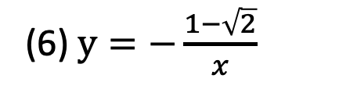
例1 下列关系式中的y是x的反比例函数吗？ 如果是，比例系数k是多少？
y是x的反比例函数，比例系数k=4。
可以改写成 ，所以y是x的反比例函数，比例系数k=
不具备 的形式，所以y不是x的反比例函数。
可以改写成 ，所以y是x的反比例函数，比例系数k=1
不具备 的形式，所以y不是x的反比例函数。
(6) $y=−\frac{1−\sqrt{2}}{x}$
Notes:
www.czsx.com.cn

Slide 8


例题欣赏
例2、y是x的反比例函数，下表给出了x与y的一些值：
1
1
魂牵梦绕待定系数法
x | -1
y |  | 4 |  | -2
-
1
2
2
2
-4
（1）写出这个反比例函数的表达式；
（2）根据函数表达式完成上表.
解:∵ y是x的反比例函数,

Slide 9
例题欣赏
例3.已知y是x的反比例函数,当x=2时,y=6.
写出y与x的函数关系式:
求当x=4时y的值.
将x=2 ，y=6代入，得
∵y与x的函数关系式为
⑵ 把 x=4 代入 得
Notes:
www.czsx.com.cn

Slide 10
C
1. 在下列函数中，y是x的反比例函数的是（ ）
（A） （B） + 7
（C）xy = 5 （D）
2. 已知函数 是正比例函数,则 m = ___ ；
已知函数 是反比例函数,则 m = ___ 。
8
3
y =
y =
x
X+5
2
y =
x²
y = x^{m -7}
8
6
y = 3x^{m -7}
2
3.若y=（a+2）x ^{a +2a-1}为反比例函数关系式，则a=＿。
Notes:
www.czsx.com.cn

Slide 11
4、关系式xy+4=0中y是x的反比例函数吗?若是，比例系数k等于多少？若不是，请说明理由。
xy+4=0可以改写成
所以y是x的反比例函数
比例系数k等于－4
Notes:
www.czsx.com.cn

Slide 12
超越思维
5、已知函数 y = y₁ + y₂，y₁与x 成正比例，y₂与x成
反比例，且当x=1时，y=4；当x=2时，y=5。
(1)求y与x的函数关系式；
(2)当x=4时，y 的值。
方法：先分别设y₁,y₂与x的关系式，将两组值代入所设的函数关系式中，求出函数的值。
解:(1)设 ,
则
（2）当x=4时，
∵x=1时，y=4；x=2时，y=5，
∴y与x的函数关系式为
Notes:
www.czsx.com.cn

Slide 13
1
6.当m＝ 时，关于x的函数y=(m+1)x^{m2-2}是反比例函数？
｛
m²-2=-1
分析:
｛
m=±1
即
m+1≠0
m≠-1
7.已知y=y₁+y₂,y₁与x-1成正比例,y₂与x成反比例,且当x=2时y=4;x=3时,y=6.求x=4时,y的值.
Notes:
www.czsx.com.cn

Slide 14
反思小结
根据题中所给的函数关系设解析式；再利用已知中所给的x、y的值求出系数值，这种方法叫待定系数法。
若y是x的反比例函数，设y= （k为常数 k≠0）
k
x
k
变式一：若y与x成反比例，则
设y= （k为常数，k≠0）
x
2
k
变式二：若y与x 成反比例，则
设y= （k为常数，k≠0）
x
2
k
变式三：y与(x+3)成反比例，则
设y= （k为常数，k≠0）
x+3
k
变式四：y+1与2x成反比例，则
设y+1= （k为常数，k≠0）
2x
Notes:
www.czsx.com.cn

Slide 15

基础夯实 与几何有关的概率问题
《勤学早》148页

Slide 16
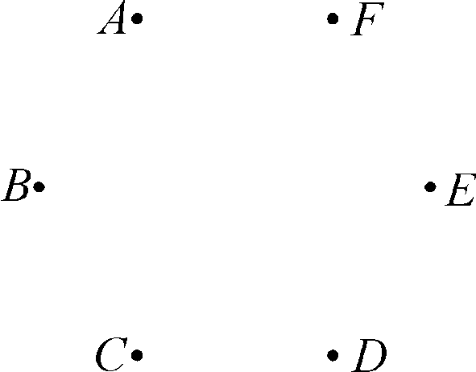

Slide 17
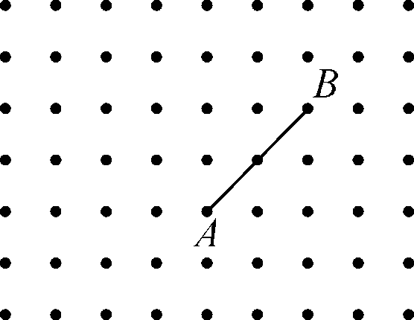

Slide 18

小 结
一、知识点
１、反比例函数的意义：若y是x的反比例函数，则 ；
若 ，则y是x的反比例函数。
２、列表法和解析法都能用来表示两个变量之间的函数关系。
二、方法
１、待定系数法
２、类比学习法
三、数学思想
１、转化思想
２、整体思想
Notes:
www.czsx.com.cn

